Slide 1
Итоговое сочинение
по литературе в 11 классе

Slide 2
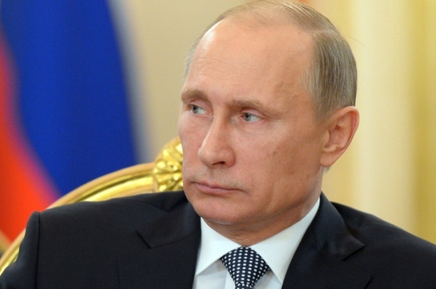
С 2014/2015 учебного года в число выпускных экзаменов в российских школах вернулось сочинение. Соответствующее поручение президент РФ В. Путин дал правительству в декабре 2013 года.

Slide 3
Цели и задачи введения сочинения
по литературе в 11 классе
…проверка способности человека самостоятельно мыслить, аргументировать свои выводы с опорой на литературные произведения как русской, так и мировой литературы, как входящих в школьную программу, так и выходящих за ее рамки…

Slide 4
Дата написания и пересдачи, место проведения
Писать итоговое сочинение выпускники будут в первую среду декабря в своих школах по темам, сформированным Рособрнадзором по часовым поясам.
2 декабря 2020
В первую среду февраля и мая выпускникам предоставляется возможность пересдачи (в т.ч. для пропустивших итоговое сочинение (изложение) по уважительной причине).

Slide 5
Объем работы и время для написания
При выставлении оценки учитывается объем сочинения. Рекомендуемое количество слов – 350. Если в сочинении менее 250 слов (в подсчёт включаются все слова, в том числе и служебные), то такая работа считается невыполненной и оценивается 0 баллов.
ВРЕМЯ - 3 часа 55 минут.

Slide 6
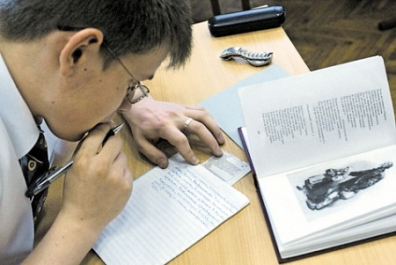
Границы свободы в сочинении
Для обоснования своей позиции выпускнику следует привести в сочинении не менее одной ссылки на произведение русской и мировой литературы.

Slide 7
Проверка сочинения
Результатом итогового сочинения может быть зачет или незачет. К сдаче ЕГЭ допустят только учеников, получивших зачет.
.

Slide 8
Требование № 1
«Объем итогового сочинения»

Slide 9
Требование № 2

Slide 10
Критерии оценивания
Сочинение оценивается по пяти критериям.
Критерий №1 «Соответствие теме»
Критерий №2 «Аргументация.
Привлечение литературного материала»
Критерий №3 «Композиция»
Критерий №4 «Качество речи»
Критерий №5 «Грамотность»
Для получения «зачета» за итоговое сочинение необходимо получить «зачет» по критериям №1 и №2 (выставление «незачета» по одному из этих критериев автоматически ведет к «незачету» за работу в целом), а также дополнительно «зачет» хотя бы по одному из других критериев (№3-№5).

Slide 11
Критерии оценивания
Критерий №1 «Соответствие теме»
Выпускник рассуждает на предложенную тему, выбрав путь её раскрытия (например, отвечает на вопрос, поставленный в теме, или размышляет над предложенной проблемой, или строит высказывание на основе связанных с темой тезисов и т.п.).
«Незачет» ставится только при условии, если сочинение не соответствует теме или в нем не прослеживается конкретной цели высказывания, т.е. коммуникативного замысла (во всех остальных случаях выставляется «зачет»).

Slide 12
Критерии оценивания
Критерий №2 «Аргументация.
Привлечение литературного материала».
Данный критерий нацеливает на проверку умения строить рассуждение, доказывать свою позицию, формулируя аргументы и подкрепляя их примерами из опубликованных литературных произведений. Можно привлекать произведения устного народного творчества (за исключением малых жанров), художественную, документальную, мемуарную, публицистическую, научную и научно-популярную литературу (в том числе философскую, психологическую, литературоведческую, искусствоведческую), дневники, очерки, литературную критику и другие произведения отечественной и мировой литературы (достаточно опоры на один текст).
«Незачет» ставится при условии, если сочинение не содержит аргументации, написано без опоры на литературный материал, или в нем существенно искажено содержание выбранного текста, или литературный материал лишь упоминается в работе (аргументы примерами не подкрепляются). Во всех остальных случаях выставляется «зачет».

Slide 13
Критерий №3 «Композиция»
Данный критерий нацеливает на проверку умения логично выстраивать рассуждение на предложенную тему.
«Незачет» ставится при условии, если грубые логические нарушения мешают пониманию смысла сказанного или отсутствует тезисно-доказательная часть (во всех остальных случаях выставляется «зачет»).
Критерии оценивания

Slide 14
Критерии оценивания
Критерий №4 «Качество речи»
Данный критерий нацеливает на проверку речевого оформления текста сочинения.
Выпускник точно выражает мысли, используя разнообразную лексику и различные грамматические конструкции, при необходимости уместно употребляет термины, избегает речевых штампов.
«Незачет» ставится при условии, если низкое качество речи существенно затрудняет понимание смысла сочинения (во всех остальных случаях выставляется «зачет»).

Slide 15
Критерии оценивания
Критерий №5 «Грамотность»
Данный критерий позволяет оценить грамотность выпускника.
«Незачет» ставится, если речевые, грамматические, а также орфографические и пунктуационные ошибки, допущенные в сочинении, затрудняют чтение и понимание текста (в сумме более 5 ошибок на 100 слов).

Slide 16
Сохранность работ
Работы сразу же будут сканироваться и размещаться в региональных и федеральной информационных системах обеспечения проведения ЕГЭ, доступ к которым будут иметь все вузы страны.
В то же время вузы при объявлении условий приема должны будут указать, станут ли они учитывать выпускные сочинения.

Slide 17
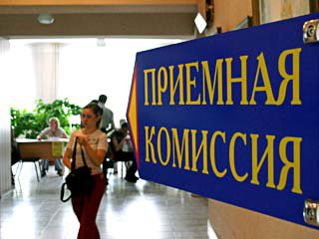
Учет результатов сочинения по литературе
при поступлении в вузы
При поступлении в вузы, сочинение рассматривается в ряду индивидуальных достижений и может принести абитуриенту до 10 дополнительных баллов к ЕГЭ (в случае представления поступающим указанного сочинения).
Оценка за сочинение на данном этапе выставляется вузом по утвержденным им критериям.

Slide 18
Тематические направления итогового сочинения
1. Забвению не подлежит (исторические события, общественные явления, произведения искусства, память о которых не имеет срока давности)
2. Я и другие (человек среди людей; проблема конфликта, понимания, что значит «быть собой»):
3. Между прошлым и будущим: портрет моего поколения (культурные запросы, литературные пристрастия, жизненные оценки, отношения с семьей и обществом)
4. Время перемен (тема изменений, открытий, вызовов, стоящих перед человеком и человечеством)
5. Разговор с собой (внутреннее пространство человека и словесные способы его исследования – вопросы, которые человек задает себе; внутренние переживания; тема совести)

Slide 19
Темы сочинений
На основе этих направлений Рособрнадзор разрабатывает темы итоговых сочинений. Они будут отличаться для разных часовых поясов. Обучающиеся узнают их в день экзамена.

